Slide 1









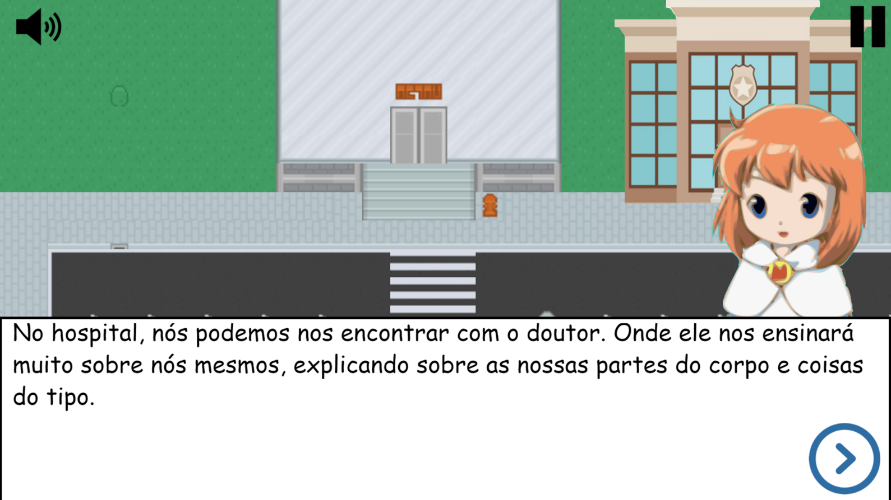

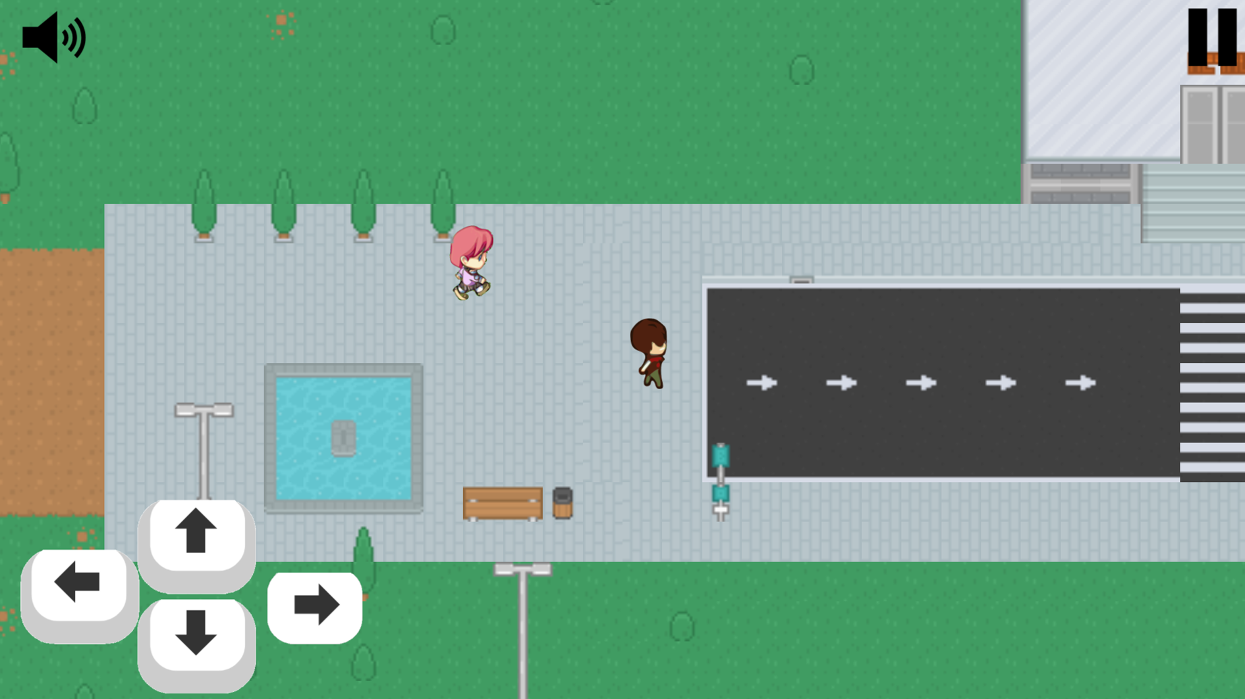
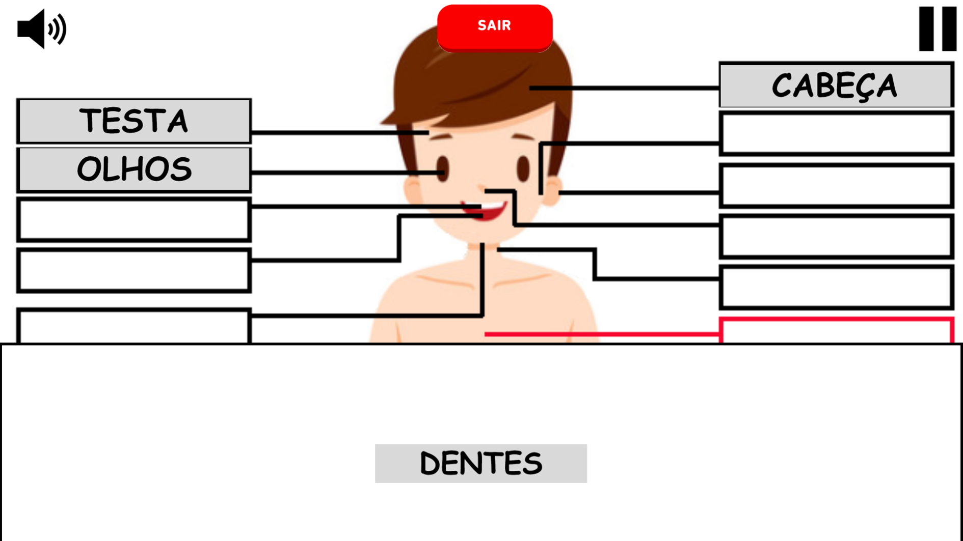
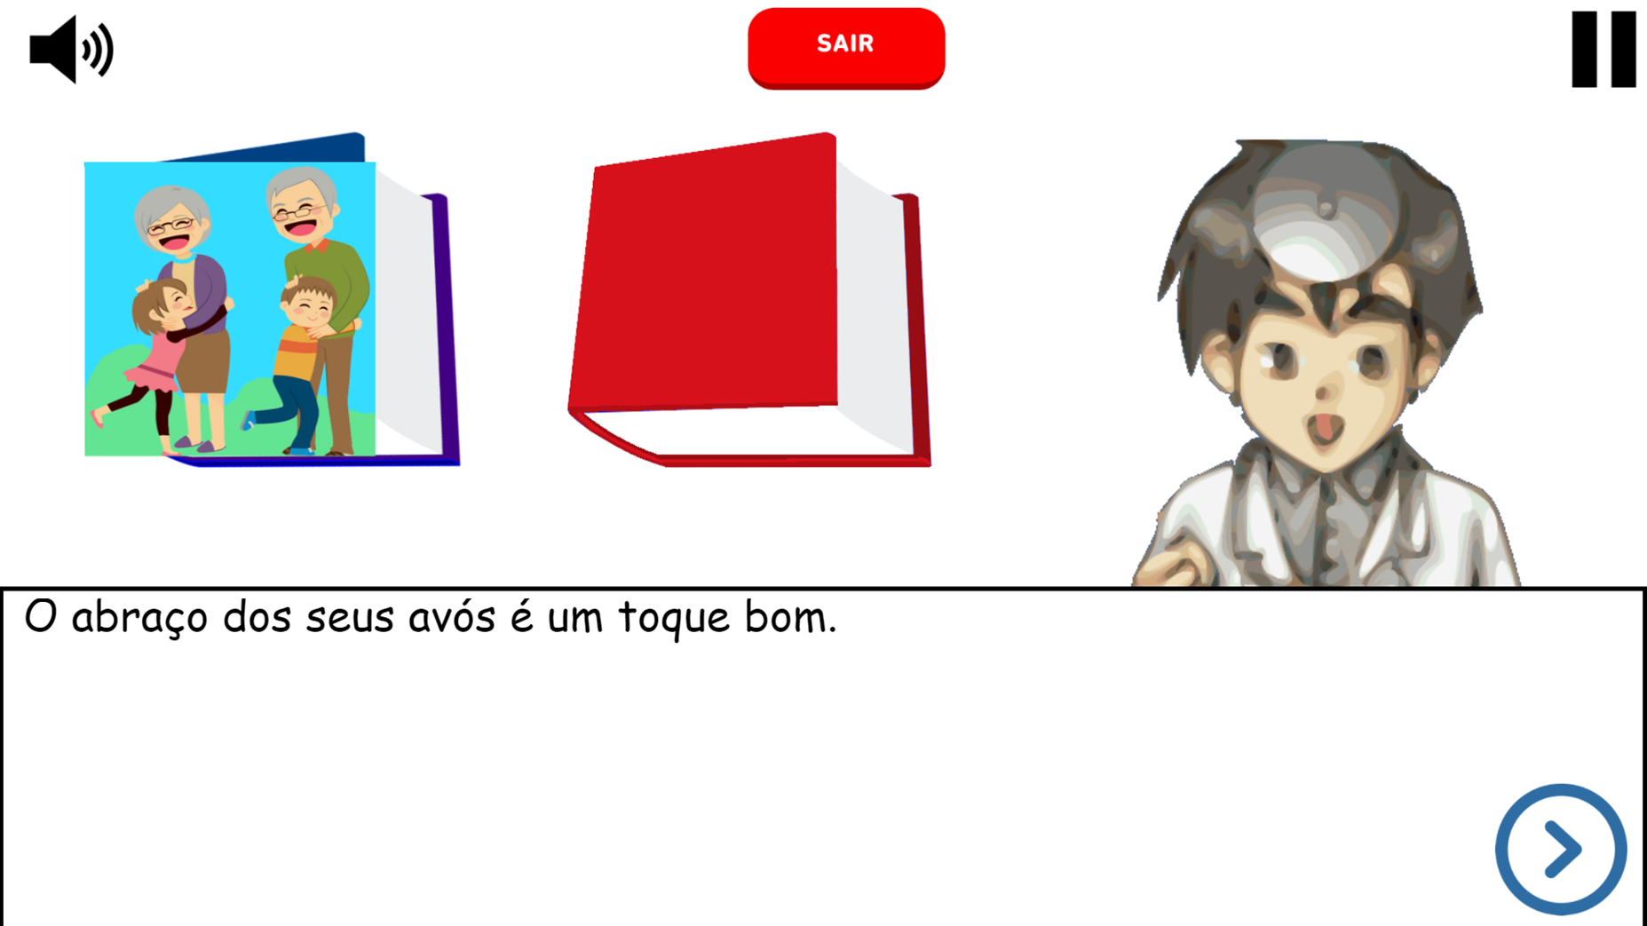
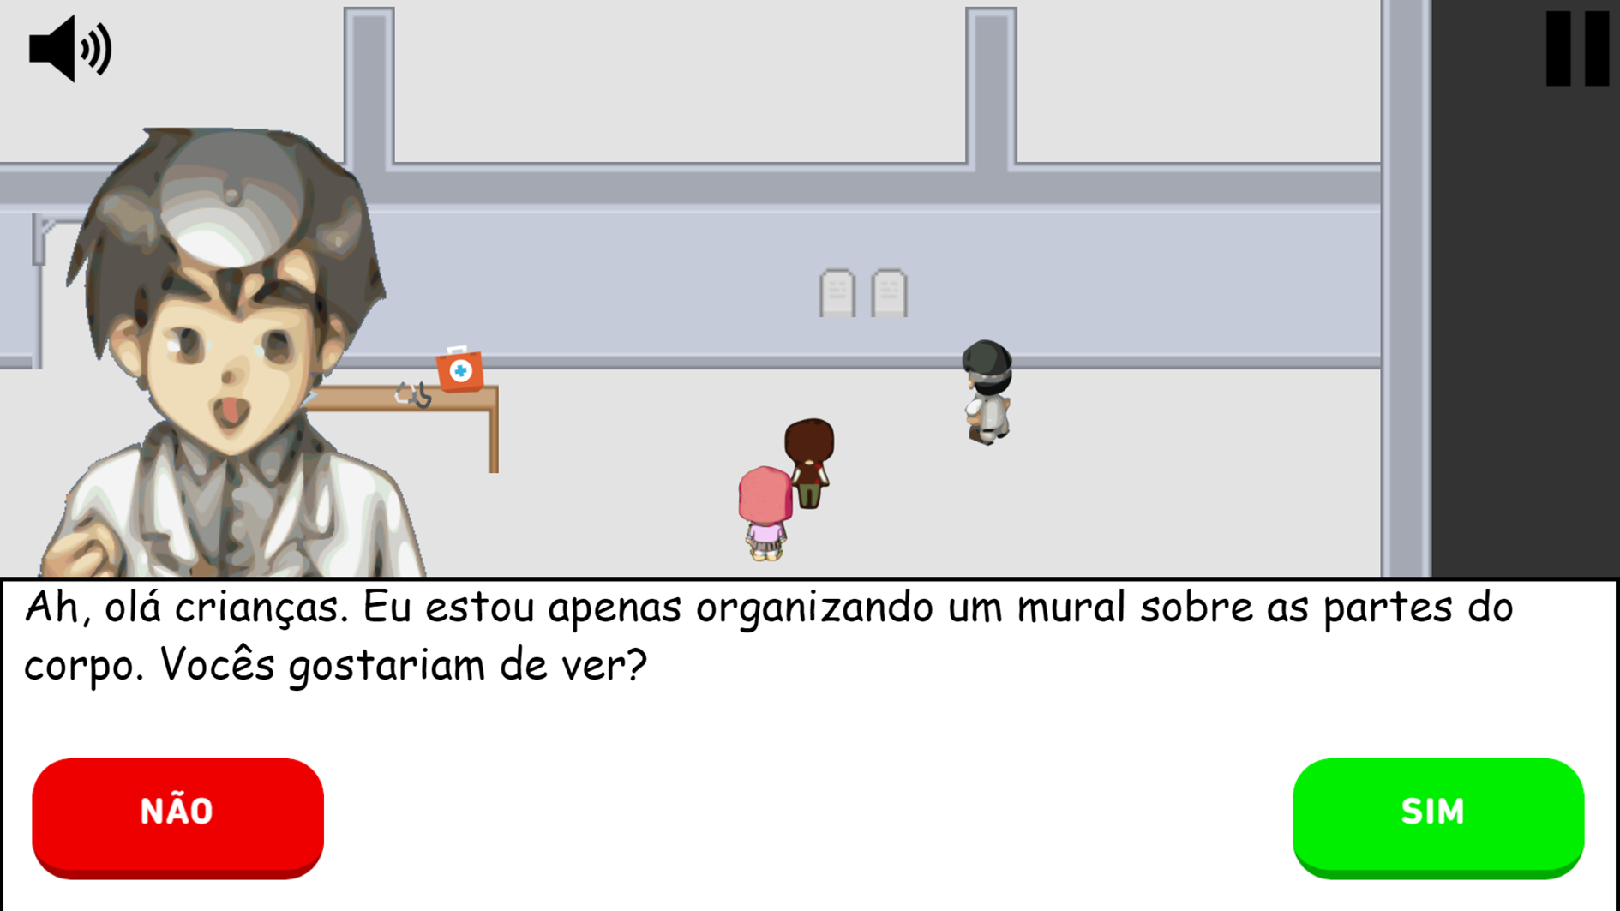



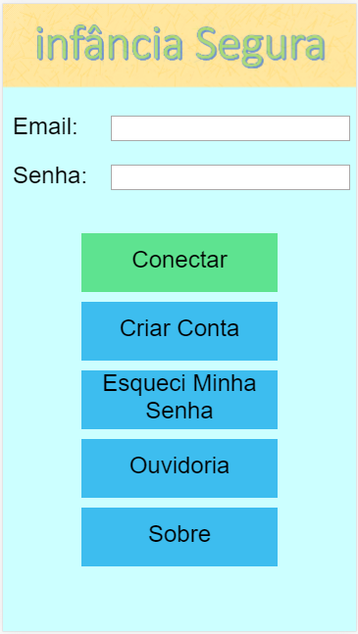
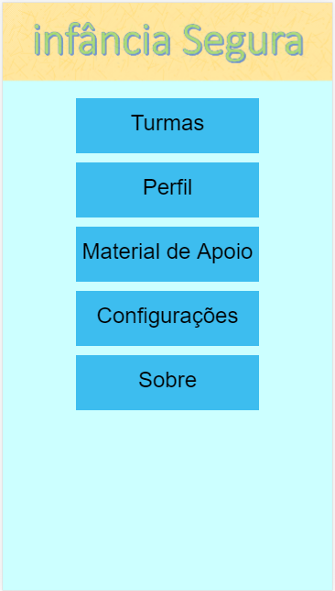
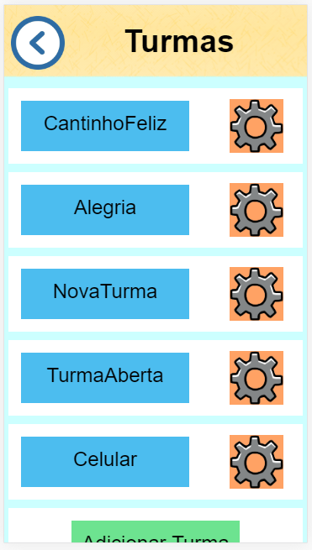
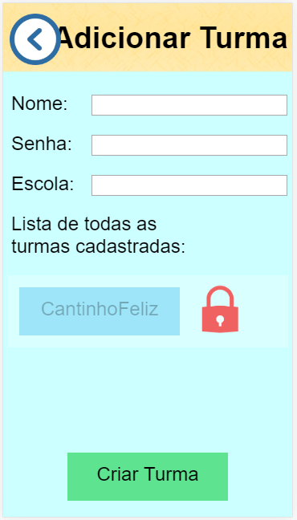
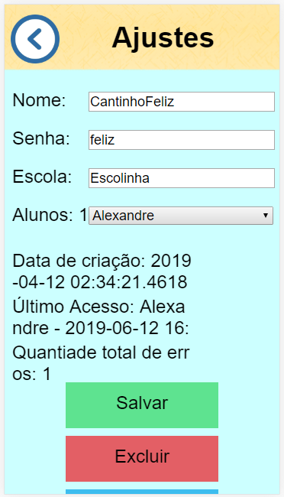

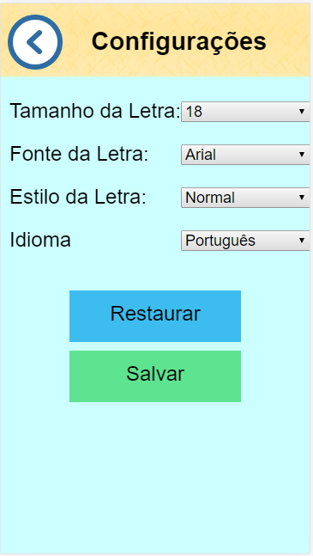
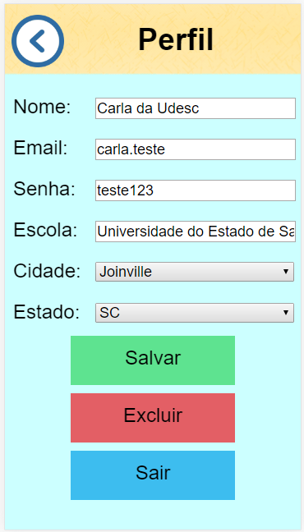
SBSC - XV Simpósio Brasileiro de Sistemas Colaborativos
O Professor como Coordenador em um Jogo para Prevenção da Violência Sexual Infantil
Alexandre Mendonça Fava¹; Carla Diacui Medeiros Berkenbrock¹
¹Universidade do Estado de Santa Catarina - alexandre.fava@hotmail.com; carla.berkenbrock@udesc.br
Infância Segura é um jogo no qual as crianças podem se divertir e aprender conteúdos relacionados com o corpo e a sexualidade, tais como: as partes do corpo, as partes íntimas, os toques bons, os toques ruins e muito mais.
https://infancia.firebaseapp.com/
O professor é o coordenador do jogo. Por meio de uma plataforma totalmente responsiva, o professor tem acesso em tempo real pelo celular a todos os relatórios das ações realizadas pelas crianças, como: tempo de jogo, quantidade de erros, acertos e mais.
https://infancia-segura.firebaseapp.com/

